Slide 1
My System of Career Influences
Κεφάλαιο 3
Εννότητα 1
Lea Ferrari​
Teresa Maria Sgaramella

Slide 2
Στόχος της παρουσίασης
Περιγράψτε το πλαίσιο και το εργαλείο My System of Career Influences (MSCI)
Κατανοήστε τα βήματα της ανάλυσης και τις κατευθυντήριες αρχές του (MSCI)
Δείτε μερικά παραδείγματα

Slide 3
Εισαγωγή
Αναπτύχθηκε και αναθεωρήθηκε από τους McMahon, Watson και Patton (2013), το MSCI είναι μια ποιοτική καθοδηγούμενη διαδικασία προβληματισμού για εφήβους και για ενήλικες.
Το MSCI χρησιμεύει ως χάρτης που καθοδηγεί τους πελάτες σε μια διαδικασία βήμα προς βήμα οπτικής αναπαράστασης, επεξεργασίας και προβληματισμού σχετικά με το ολιστικό μοτίβο επιρροών στην εξέλιξη της σταδιοδρομίας τους.
Το MSCI δίνει τη δυνατότητα στους χρήστες να εντοπίζουν, να ιεραρχούν και να αφηγούνται τις επιρροές της σταδιοδρομίας τους, επιτρέποντάς τους έτσι να προσαρμόσουν τις αποφάσεις σταδιοδρομίας και τις μεταβάσεις σταδιοδρομίας.

Slide 4
Systems of influences
Παρόν
Γεωγραφική τοποθεσία
Συνομήλικοι
Πολιτικές αποφάσεις
αξίες
γένος
Εκπαίδευση
ιδρύματα
υγεία
σεξουαλικός προσανατολισμός
ικανότητα
ΑΤΟΜΟ
Οικογένεια
αναπηρία
ενδιαφέροντα
Παρελθόν
πεποιθήσεις
δεξιότητες
γνώση
Ιστορικές τάσεις
Μέλλον
Εργασία
αγορά
προσωπικότητα
ηλικία
φυσικές ιδιότητες
Χώρος εργασίας
αυτοαντίληψη
Media
ικανότητες
εθνότητα
Κοινωνικοοικονομική κατάσταση
κοινοτικές ομάδες
Παγκοσμιοποίηση
Patton & McMahon (1999)

Slide 5
My System of Career Influences
και Αξιολόγηση Καριέρας
Σημείο εκκίνησης: Είσοδος στον χώρο ζωής του πελάτη
Αποτελέσματα:
Η ιστορία συνεχίζεται
Δράση καριέρας
ιστορία &
Έννοια
Διαδικασίες αξιολόγησης σταδιοδρομίας
(from McMahon & Patton, 2006, p. 170)

Slide 6
My System of Career Influences (MSCI)
 | Η τρέχουσα επαγγελματική μου κατάσταση | Δέκα ερωτήσεις βοηθούν να συμμετάσχετε σε προβληματισμό και συζήτηση σχετικά με τους ρόλους της ζωής, έτσι ώστε να προκαλέσετε συναισθήματα σχετικά με τη λήψη αποφάσεων και να συγκρίνετε πώς ελήφθησαν οι αποφάσεις.
Επιρροές περιεχομένου
 | Σκέφτομαι ποιος είμαι | Οι πελάτες καλούνται να σκεφτούν τι τους κάνει μοναδικούς και διαφορετικούς από κάποιον άλλο και να δώσουν παραδείγματα
Ατομικό σύστημα επιρροών | Σκέφτομαι τους ανθρώπους γύρω μου | Ζητείται από τους πελάτες να σκεφτούν τους ανθρώπους στη ζωή τους και πώς είχαν επιρροή και να δώσουν παραδείγματα.
Κοινωνικό σύστημα | Σκεφτόμαστε την κοινωνία και το περιβάλλον | Ζητείται από τους πελάτες να σκεφτούν πώς οι αποφάσεις τους μπορεί να επηρεαστούν από την κοινωνία ή το περιβάλλον στο οποίο ζουν και να δώσουν παραδείγματα.
Περιβαλλοντικό-κοινωνικό σύστημα | Σκέφτομαι το παρελθόν, το παρόν και το μέλλον μου, για τυχαία γεγονότα. | Ζητείται από τους πελάτες να σκεφτούν επιρροές που σχετίζονται με παρελθόν, παρόν, μελλοντικά ή τυχαία γεγονότα και να δώσουν παραδείγματα.

Slide 7
My System of Career Influences (MSCI)
Διαδικασία
Παρελθόν, παρόν, μέλλον | Αντιπροσωπεύοντας το My System of Career Influences | Οι πελάτες συνδυάζουν τα παραδείγματά τους που προσδιορίστηκαν στα προηγούμενα βήματα τα μεταφέρουν σε ένα διάγραμμα System of Career Influences.
 | Αναστοχασμός στο My System of Career Influences | Εδώ οι πελάτες έχουν το χρόνο να σκεφτούν το διάγραμμα System of Career Influences που μόλις δημιουργήθηκε.
 | My System of Career Influences | Οι πελάτες κατασκευάζουν ένα εξατομικευμένο διάγραμμα για την τρέχουσα κατάσταση.
 | Σχέδιο δράσης | Οι πελάτες καλούνται να σκεφτούν με ποιον θα ήθελαν να μοιραστούν το MSCI τους και να σχεδιάσουν τα βήματα που θα λάβουν για να τους βοηθήσουν στη λήψη των αποφάσεών τους.
 | My System of Career Influences | Οι πελάτες μέσω της συμπλήρωσης του φυλλαδίου MSCI για δεύτερη φορά, ενδέχεται να καταγράψουν ομοιότητες και διαφορές στις επιρροές της σταδιοδρομίας τους.

Slide 8
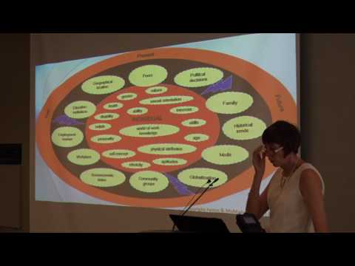
My System of Career Influences (MSCI)
Εφαρμογές MSCI σύμφωνα με τη διαδικασία εκμάθησης
Ανεξάρτητα από το αν οι επαγγελματίες ανάπτυξης σταδιοδρομίας εργάζονται με άτομα ή σε μικρές ομάδες, η διαδικασία μάθησης MSCI μπορεί να εφαρμοστεί ως:
Διαδικασία μίας συνεδρίας για την ολοκλήρωση του φυλλαδίου σε 30 – 40 λεπτά
Μια διαδικασία τριών συνεδριών με κάθε συνεδρία αφιερωμένη αντίστοιχα στην ανάλυση της τρέχουσας κατάστασης. την ανάλυση των συστημάτων επιρροών· η στοχαστική διαδικασία σχετικά με το διάγραμμα System of Career Influences και το σχέδιο δράσης

Slide 9
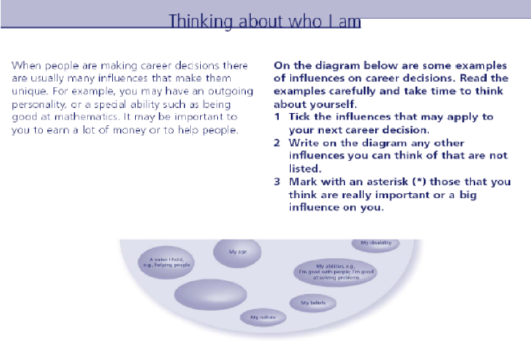
MSCI_ My Systems of Career Influences
Οδηγίες για τον πρώτο χάρτη
(from McMahon & Patton, 2006)

Slide 10
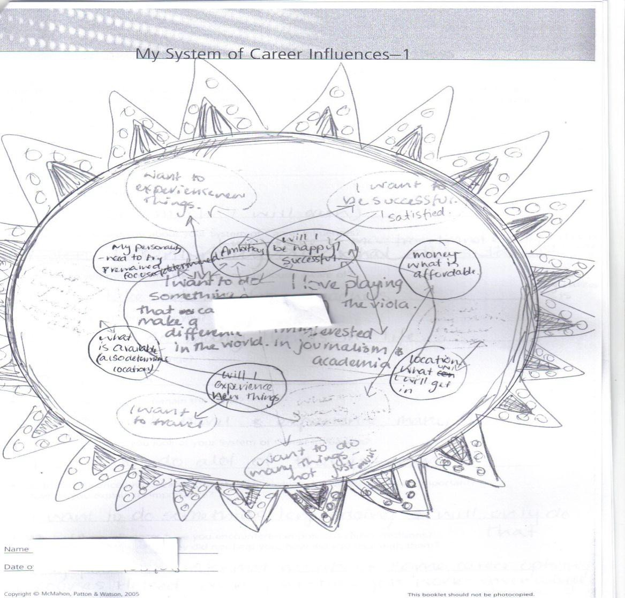
My System of Career Influences (MSCI)
Το προσωπικό Σύστημα Επιρροών: ένα παράδειγμα
οι πελάτες «σχετίζουν τις λεπτομέρειες και την πραγματικότητα των δικών τους χαρτών μέσω της αφήγησης των ιστοριών της καριέρας τους»
(McMahon & Patton, 2006, p. 97; 2016 )
(from McMahon & Patton, 2006, p. 170)

Slide 11
My System of Career Influences (MSCI)
Συστήματα στην ανάλυση των επιρροών
Επιρροές από το ατομικό σύστημα – Προσωπικοί πόροι και χαρακτηριστικά, αξίες και πεποιθήσεις, ενδιαφέροντα, στάσεις και δεξιότητες που αποδίδουν τα άτομα στον εαυτό τους.
Επιρροές από το κοινωνικό σύστημα – Σχέσεις, όπως με τις οικογένειές τους, τους συνομηλίκους και τις ομάδες της κοινότητας.
Επιρροές από τα περιβαλλοντικά-κοινωνικά συστήματα – Γενικές συνθήκες (κοινωνικές, οικονομικές, γεωγραφικές ..) στα περιβαλλοντικά και κοινωνικά πλαίσια στη χώρα διαβίωσης
Επιρροές από το παρελθόν, το παρόν και το μέλλον – Το άτομο απαριθμεί τις επιρροές της προηγούμενης σταδιοδρομίας, τις παρούσες συνθήκες ποικίλης προέλευσης και προβλέπει τον μελλοντικό τρόπο ζωής
Προσωπικό σύστημα επιρροών στην καριέρα – Από την εργασία στα διάφορα συστήματα, ο συμμετέχων επιλέγει και χρησιμοποιεί τα πιο σχετικά θέματα.

Slide 12
My System of Career Influences (MSCI)
Σχεσιακή ανάλυση επιρροών
Στάδιο 1, ακούγοντας την πλοκή, δηλαδή πώς λέγονται οι ιστορίες από τον συμμετέχοντα και τι συμβαίνει, τα κύρια γεγονότα και το πλαίσιο μέσα στο οποίο εκτυλίσσεται η πλοκή.
Στάδιο 2, ακούγοντας το αφήγημα, δηλαδή τις φωνές του συμμετέχοντος, με σκοπό να ακούσει τη φωνή του πρώτου προσώπου των συμμετεχόντων και πώς οι συμμετέχοντες μιλούν για τον εαυτό τους.
Το Στάδιο 3, ακούγοντας τις σχέσεις, διερευνά την εμπειρία κάθε συμμετέχοντα στον σχεσιακό κόσμο του/της και τον τρόπο σχέσης με τους άλλους ανθρώπους.
Στάδιο 4, ακούγοντας τα πολιτισμικά πλαίσια και τις κοινωνικές δομές, αυτός είναι ο ρόλος και η επιρροή που παίζουν οι πολιτισμικοί κανόνες και οι κοινωνικές αξίες στις αφηγήσεις των ιστοριών καριέρας
(Abkhezr, et al., 2018; Magnano et al., McMahon et al., 2019)

Slide 13
Τα δυνατά σημεία του
My System of Career Influences (MSCI)
Το MSCI ενθαρρύνει τα άτομα να
  Συμμετέχουν σε μια αντανακλαστική διαδικασία (αναστοχασμός)…
  Λένε τις ιστορίες τους σε σχέση με τα συστήματα επιρροής μέσα στα οποία ζουν (συνδεσιμότητα)
  Αρχίζουν να καταλαβαίνουν πώς οι προσδιορισμένες επιρροές, έχουν επηρεάσει την ιστορία τους (που σημαίνει ότι δημιουργούν)
  Προσδιορίσουν θέματα και μοτίβα που είναι εμφανή μέσα σε όλες τις ιστορίες (μάθηση)
  Διαδραματίσουν πιο ενεργό ρόλο στη δημιουργία της μελλοντικής ταυτότητάς τους και των ιστοριών καριέρας τους (McMahon, Patton, & Watson, 2015, p. 151)

Slide 14
MSCI Παράδειγμα 1
Περιγραφή (1)
Η Rossana είναι μια 24χρονη γυναίκα η οποία έχει βασική εκπαίδευση.
Στο παρελθόν έχει κάνει πολλές και διαφορετικές δουλειές: υπάλληλος σε διάφορα μαγαζιά, μπέιμπι σίτερ και σερβιτόρα το καλοκαίρι.
Επί του παρόντος, συμμετέχει σε πρόγραμμα συμβουλευτικής σταδιοδρομίας

Slide 15
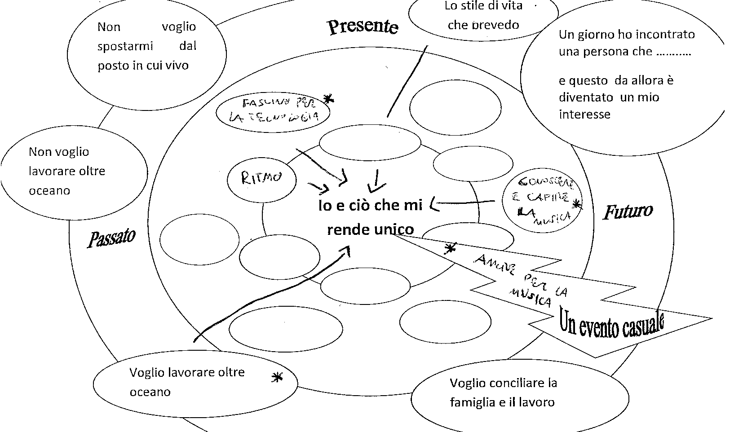
MSCI Παράδειγμα 1
Rossana : Χρησιμοποιώντας το System of Career Influences
«Σκέφτομαι το παρελθόν, το παρόν και το μέλλον μου»
Δεν αναφέρει γεγονότα από το παρελθόν της, παρά μόνο το ενδιαφέρον της για ταξίδια και την αναζήτηση εργασίας στο εξωτερικό
Επικεντρώνεται στο ενδιαφέρον της για την τεχνολογία.
Ανέφερε ένα τυχαίο γεγονός που την έκανε να ανακαλύψει τα ενδιαφέροντά της για τη μουσική (δηλαδή, κατά τη διάρκεια της συζήτησης με συμμετέχοντες στο πρόγραμμα συμβουλευτικής σταδιοδρομίας)
Στο μέλλον της, μάλιστα, υπογραμμίζει τα ενδιαφέροντά της μαθαίνοντας και κατανοώντας τη μουσική.

Slide 16
MSCI Παράδειγμα 1
Rossana: το σχέδιο δράσης της
Απαντώντας στις τελευταίες ερωτήσεις, απαριθμεί τις ακόλουθες ενέργειες:
«Θα μιλήσω για τα projects μου με την οικογένειά μου, νομίζω ότι θα με στηρίξουν.
Θα ψάξω για μαθήματα στο διαδίκτυο και θα πάω στον ραδιοφωνικό σταθμό της πόλης μου για να ρωτήσω ανθρώπους που εργάζονται εκεί.»

Slide 17
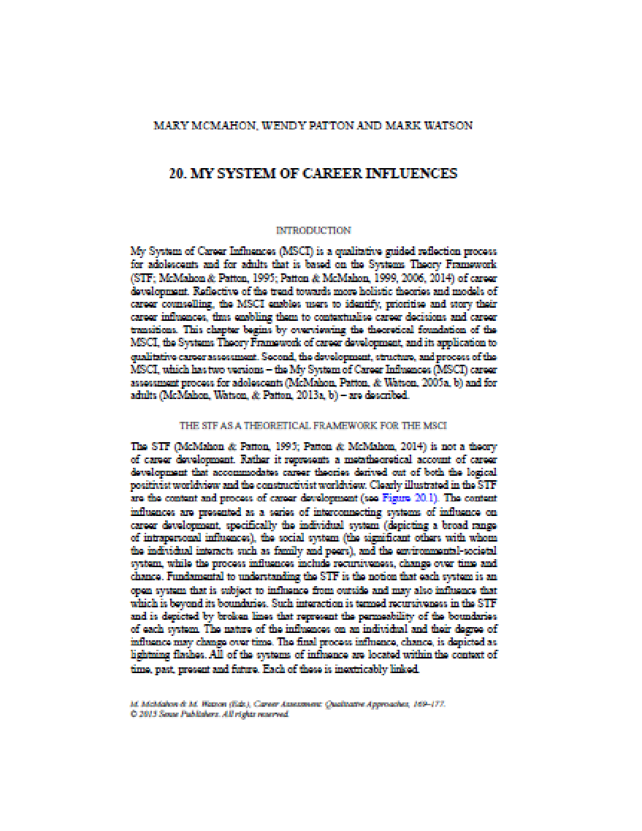
Μελέτη περίπτωσης (1/2)
McMahon, M., Patton, W., & Watson, M. (2015). My system of career influences. In Career Assessment (pp. 169-177). Sense Publishers, Rotterdam.

Slide 18

Μελέτη περίπτωσης (2/2)
Magnano, P., Zarbo, R., Zammitti, A., & Sgaramella, T. M. (2020) Approaches and strategies for understanding the career development needs of migrants and refugees: the potential of a systems-based narrative approach.
International Journal for Educational and Vocational Guidance, 1-21.

Slide 19
MSCI - Βιβλιογραφία
McMahon, M., & Patton, W. (2006). The Systems Theory Framework: A conceptual and practical map for career counsellors. In M. McMahon, & W. Patton (Eds.), Career counselling: Constructivist approaches (pp. 94–109). London, UK: Routledge.
McMahon, M., Watson, M., & Patton, W. (2013). My System of Career Influences (MSCI): Adult Version. Facilitators’ Guide. Samford, Australia: Australian Academic Press.
McMahon, M., Watson, M., & Patton, W. (2013). My System of Career Influences (MSCI): Adult Version. Workbook. Samford, Australia: Australian Academic Press.
Patton, W., & McMahon, M. (2014). Career development and systems theory: Connecting theory and practice (3rd ed.). Rotterdam, The Netherlands: Sense.

Slide 20
Συνοψίζοντας
Τι είναι τα «Συστήματα Επιρροών»;
Τι είναι το My System of Career Influences (MSCI);
Ποια είναι τα βήματα που πρέπει να ακολουθηθούν κατά την ανάλυση των δεδομένων που συλλέγονται με το MSCI;
Ποια είναι τα δυνατά σημεία του MSCI;

Slide 21
Σας ευχαριστώ για την προσοχή σας

